Slide 1
Огюст Ренуар «Портрет актрисы Жанны Самари»

Slide 2
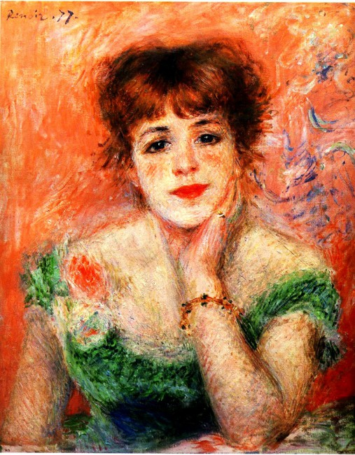
Жанр | Портрет
Стиль | Импрессионизм
Находится | Музей изобразительных искусств им. Пушкина
Материалы | холст, масло
Размеры | 56 см. х 47 см.

Slide 3
Огюст Ренуар был художником-импрессионистом, мастером светского портрета с налетом сентиментальности. Основное место в его творчестве занимали женские портреты – чаще всего он писал верхушку парижского общества, знаменитых и состоятельных дам. Так, в 1870-х его главной моделью стала прекрасная актриса главного парижского театра Жанна Самари.

Slide 4
На выразительном розовом фоне изображена красивая молодая девушка. Ее волнистые рыжевато-каштановые волосы уложены в высокую прическу, открывающую длинную лебединую шею. Некоторые непокорные прядки выбились из прически, создавая эффект элегантной небрежности.

Slide 5
Изумрудно-зеленое платье маняще обтягивает фигуру, подчеркивая линию плеч. Корсаж оттеняют бутоны цветов – красный и белый. Одна бретелька платья опустилась, подчеркивая округлость нежного плечика. Подбородок девушка изящно опустила на левую руку, украшенную замысловатым браслетом.

Slide 6
Лицо актрисы по-настоящему красиво: четко очерченные сочные алые губы, прямой аккуратный нос, легкий румянец на белоснежной коже. Но самой большой притягательностью обладают глаза: бездонные, бархатно-карие, они глядят на зрителя с невыразимой неутолимой тоской.

Slide 7
Великолепный психологический портрет раскрывает всю глубину характера героини. Красивая, харизматичная, кокетливая и ветреная – такой она предстает в глазах поклонников и случайных знакомых. Но на самом деле сердце девушки полно скрытых печалей, неутоленных желаний, неясного любовного томления.
Легкая сознательная небрежность в исполнении работы лишь усиливает этот драматический эффект: все линии лица и фигуры слегка размыты, из-за чего ореховые глаза Жанны выделяются на полотне особенно ярко, приковывая к себе все внимание зрителя.

Slide 8
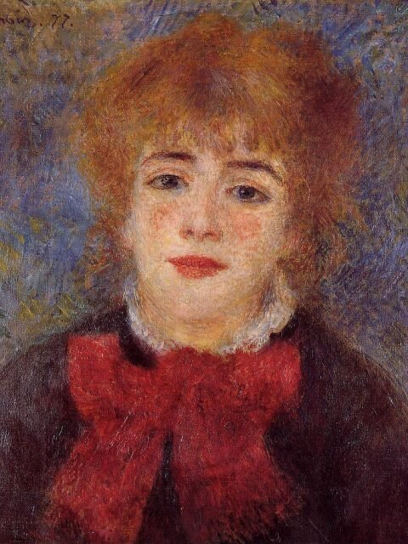
Первый портрет молодой актрисы Ренуару не понравился. Когда он впервые встретился с ней и решил ее нарисовать, был вечер и художник находился в салоне мадам Шарпантье. Ренуар стоял спиной к двери, но вдруг почувствовал, что комната словно наполнилась светом. Художник обернулся и увидел, как в комнату входит Жанна. Мастер был очарован, ему казалось, что кожа этой прелестной девушки будто светится изнутри.

Slide 9
Этюд первого портрета Ренуар написал вскорости, и получился он достаточно реалистичным. Но художник потрет забраковал: слишком предсказуемо, слишком очевидно – в портрете не было магии очарования, которым обладала девушка.

Slide 10
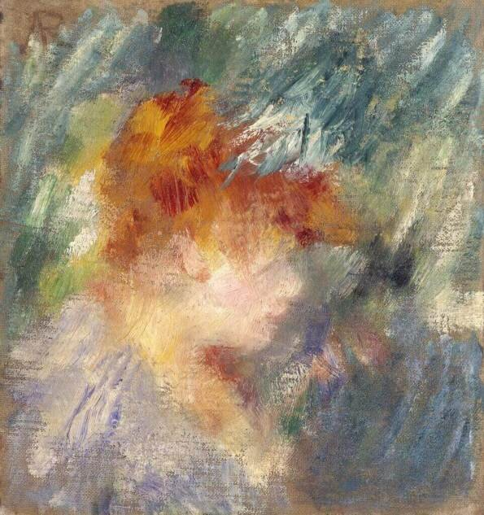
Третий потрет, вернее, этюд Ренуар написал в 1978 году, и его можно увидеть в Национальной галерее Вашингтона в США. Это самый странный из портретов

Slide 11
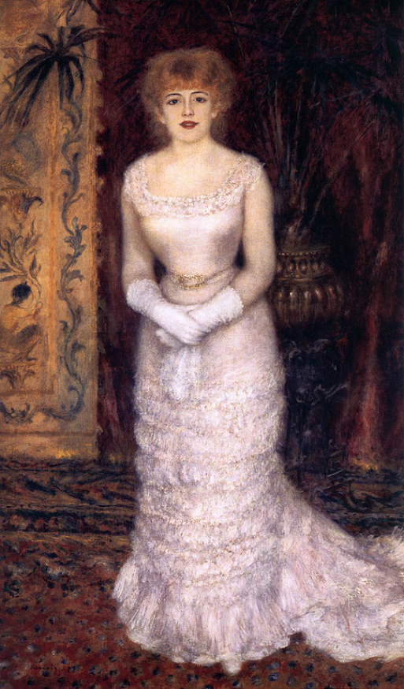
В том же году появился портрет Жанны Самари в полный рост. Жанна на портрете изображена на фоне театральных портьер в элегантном вечернем платье со шлейфом и глубоким декольте. Конечно, внешность актрисы на портрете тоже приукрашена, однако, Жанна именно такой мечтала видеть себя, в глубине души стремясь походить на женщин из высшего общества. И Ренуар писал потрет для Жанны.

Slide 12
Когда же художник привез картину на выставку в Парижский салон, она не была покрыта лаком, поскольку краска еще не высохла до конца. Человек, который принимал картину, подумал, что у художника просто не хватило денег на лак, и решил сделать доброе дело – покрыл лаком картину сам. Конечно, картина была полностью испорчена. Художнику пришлось восстанавливать портрет с нуля в страшной спешке.

Slide 13
Жанна Самари именно на этот парадный портрет возлагала большие надежды. Ей мечталось, что портрет сделает ее знаменитой, что она наконец-то сможет распрощаться с амплуа легкомысленных служанок и начать играть трагические роли, как ее кумир Сара Бернар. Впрочем, публика даже не заметила парадный портрет, и Жанна была настолько разочарована, что отказалась его выкупать.

Slide 14
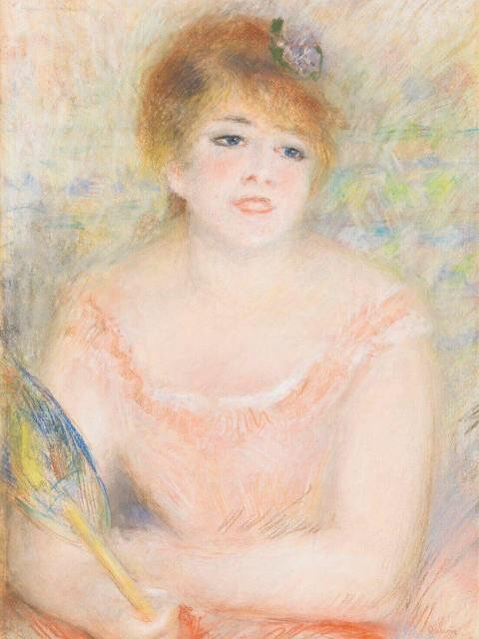
Есть также пятый портрет актрисы. На пятом портрете девушка получилась очень нежной, юной, милой, но все же той магии ее очарования, которой пропитан самый известный портрет, художнику повторить не удалось.

